Slide 1
Tabaksontmoediging
mr. dr. Marie Elske Gispen
Postdoctoraal onderzoeker
Onderzoekscentrum Global Health Law Groningen
Driejarig onderzoek “kinderrechten & tabaksontmoediging”
(financier: KWF Kankerbestrijding)
Jaarvergadering Vereniging voor Gezondheidsrecht

Slide 2
Wat wil ik met u bespreken?
Opzet en doel van het hoofdstuk
De WHO ‘best buys’ in Nederland in vogelvlucht
Overkoepelende reflecties

Slide 3
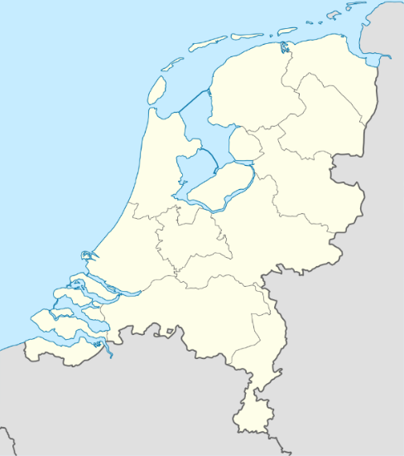
Een dwarsdoorsnede
WHO Kaderverdrag
Mensenrechtenverdragen
Europees recht

Slide 4
WHO ‘best buys’

Slide 6
Overkoepelende reflecties
Tabaksontmoediging is paradoxaal
Een spectrum van regelgeving in plaats van afzonderlijke terreinen
Verslaving en zelfbeschikking

Slide 7
Contact via
m.e.c.gispen@rug.nl

